Slide 1

corruptie
Notes:
corruptie

Slide 2
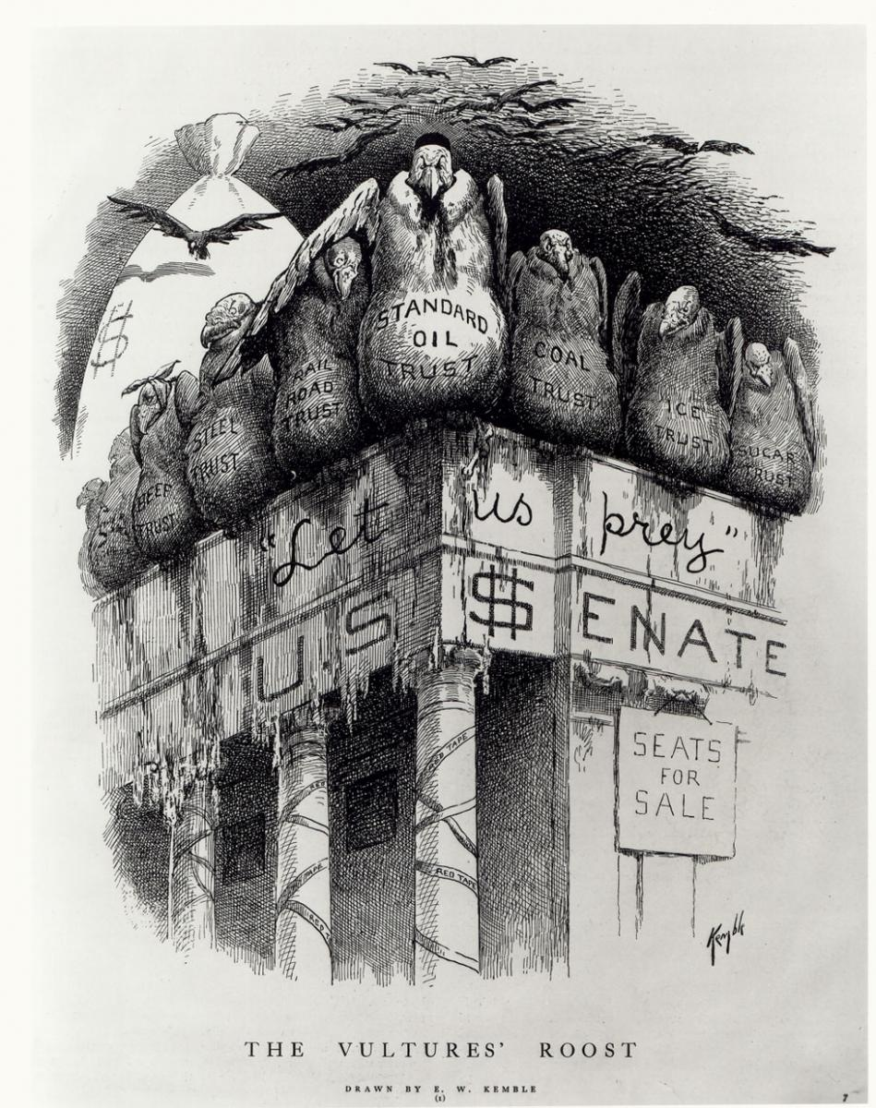
Notes:
Aantal voorbeelden

Slide 3
Notes:
Indosie het land van de dood vieren tot het verkleden als een water buffelao maar ook van de corruptie in dit land kan je basis school leraar tot de poltie omkopen om te doen wat jij wilt
indonesie

Slide 4
Notes:
Nigeria
69% van de poltie is corrupt
55% van de ambtenaaren is corrupt
Je kan een poltie macht kopen voor een paar honderd euro
$ 0,20 - Violence, Corruption, Neglect, Lack of Education, Cronyism, Inflation" [Poster, 2013]
nigeria

Slide 5
Notes:
Rusland
Het is zo currupupt dat het een jaar kan duuren voor je rijbewijs als je geen steekpenningen betaalt
Oligarchy zie documantaire navaldi
rusland

Slide 6
Notes:
Het geld wordt weg genomen van het doel
De overheid functioneert niet(de overheid werkt net zo goed als een lul zonder viagra)
Politie
Justitie
Criminelen kunnen getipt worden
Het verschil tussen arm en rijk wordt grooter
Shadow economy and bribes are woven in an organized manner. They repulse us to organize and untangle them, and root them out by the root!
https://www.reddit.com/r/PropagandaPosters/comments/95dyaq/shadow_economy_corruption_and_crime_by_boris/
Tldr:

